Slide 1



Slide 2

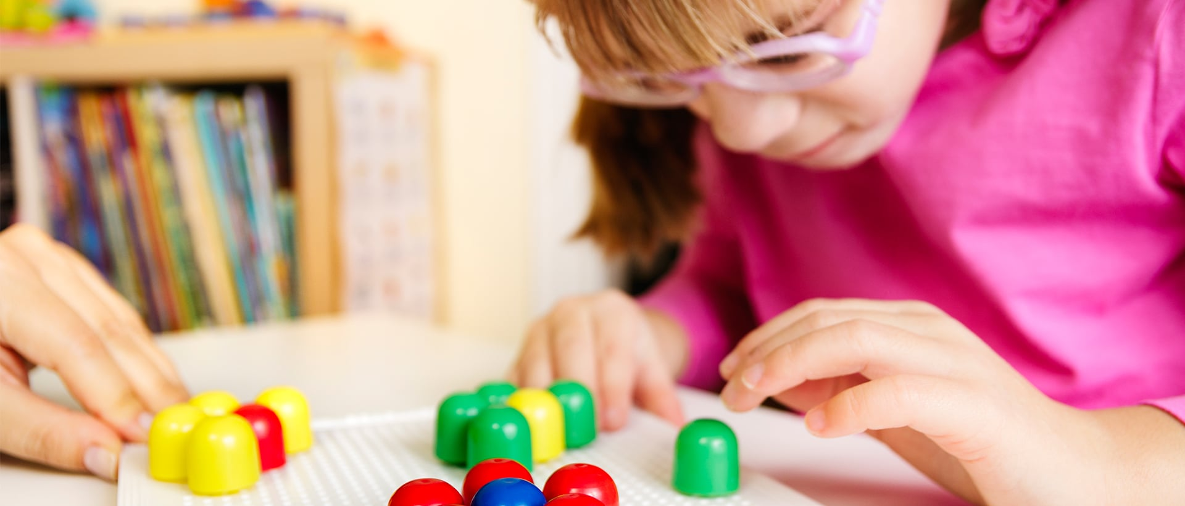

Social Skills Make Inclusive Life Easier
Program usposabljanja za strokovne delavce, ki delajo z otroki in mladostniki z okvaro vida
(https://ibvi.org/blog/educational-options-for-blind-and-visually-impaired-kids/)
https://ibvi.org/wp-content/uploads/2019/12/IBVI_Blog_Education_For_Blind_Kids_1920x820.jpg

Slide 3
Socialne spretnosti in okvare vida
Veliki del socialne interakcije je nebeseden, socialni znaki in govorica telesa pa so lahko za otroka z okvaro vida abstraktni pojmi. Razvoj socialnih spretnosti pri otrocih z okvaro vida je treba skrbno obravnavati, saj se precej razlikuje od razvoja istih spretnosti pri njihovih videčih vrstnikih.
Za otroke z okvaro vida je pridobivanje socialnih spretnosti, ki so bistvenega pomena za razvijanje odnosov in razumevanje družbenih situacij skozi vse življenje lahko oteženo. Ne smemo domnevati, da bodo socialne spretnosti otroci z okvaro vida razvili spontano kot njihovi videči vrstniki. Otežen razvoj in razumevanje socialnih spretnosti lahko vpliva na funkcioniranje otroka tako v šoli kot v širšem družbenem okolju.

Slide 4
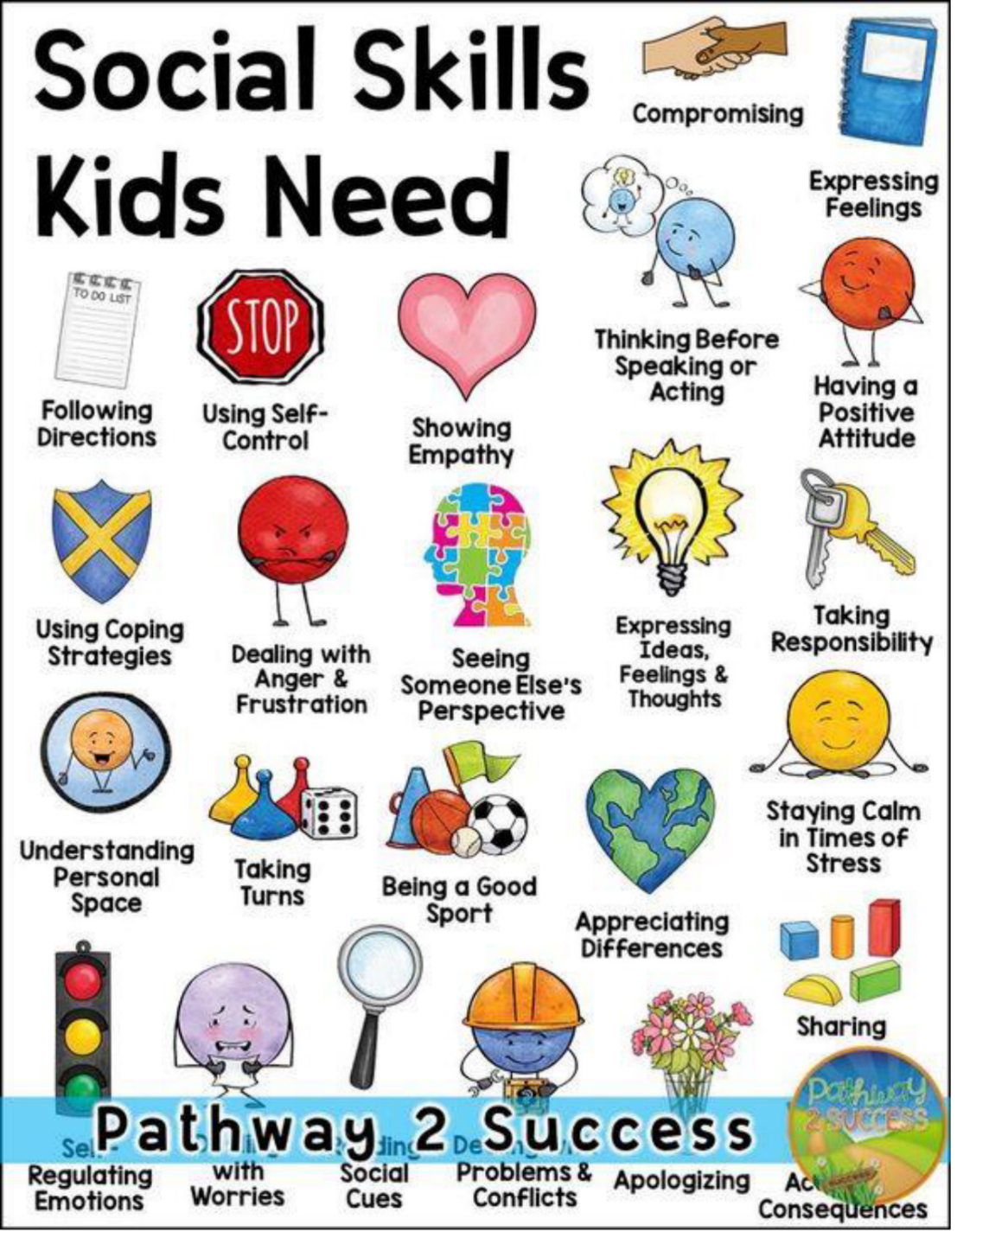
https://i0.wp.com/www.thepathway2success.com/wp-content

Slide 5

Vprašanje:
Kako se sporazumevamo?
https://stock.adobe.com/uk/images/questions/

Slide 6

Koliko načinov sporazumevanja se lahko spomnite?
Govorjenje
Poslušanje
Gesti
Zvoki
Očesni stik
Telesna govorica
Obrazni izrazi
Družbeni mediji
Še kakšni…?
https://clipartix.com/communication-clipart-image-43681/

Slide 7

Koliko od teh načinov sporazumevanja temelji na vidu?
https://www.futurity.org/fact-checking-unreliable-sources-1584962/looking-through-magnifying-glass_1600-2/

Slide 8
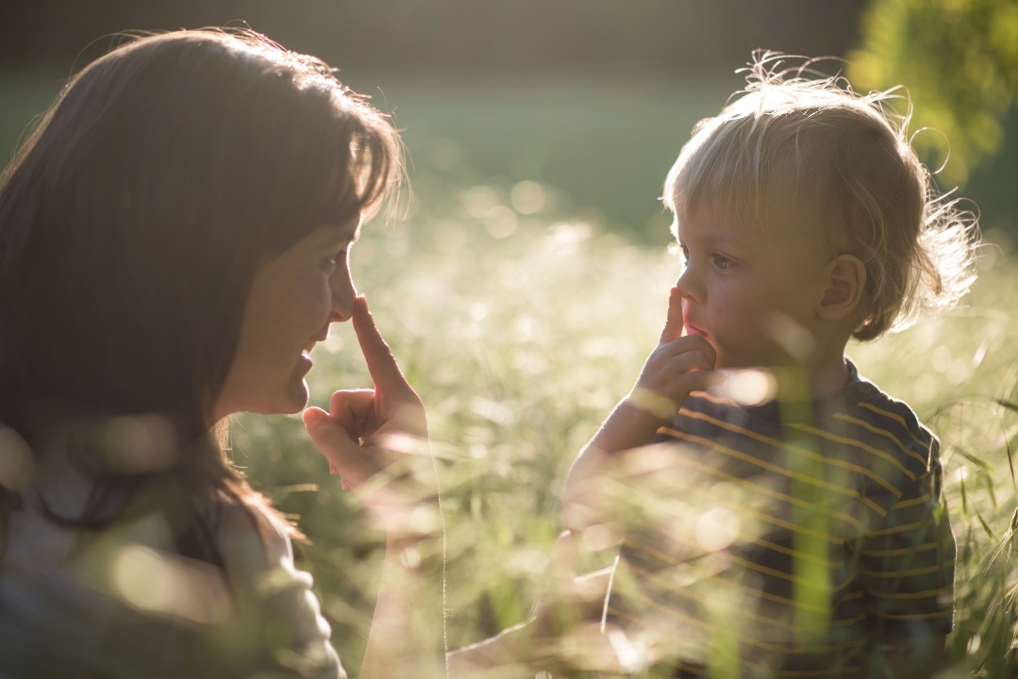
Kaj to pomeni za otroka ali mladostnika z okvaro vida ali slepoto?
Socialno sporazumevanje je pretežno nebesedno in temelji na vidu. Temu pravimo ‚priložnostno, naključno učenje‘.
Obvladovanje (‚koping')
Posnemanje
Observacija
Biti v različnih družbenih situacijah
Spoznavati različne ljudje
Otrokom z okvaro vida je pogosto zelo težko razumeti družbene situacije in sporazumevati z drugimi.
https://kids.lovetoknow.com/wiki/Children_Learn_Best_by_Observing_Behavior_of_Adults

Slide 9
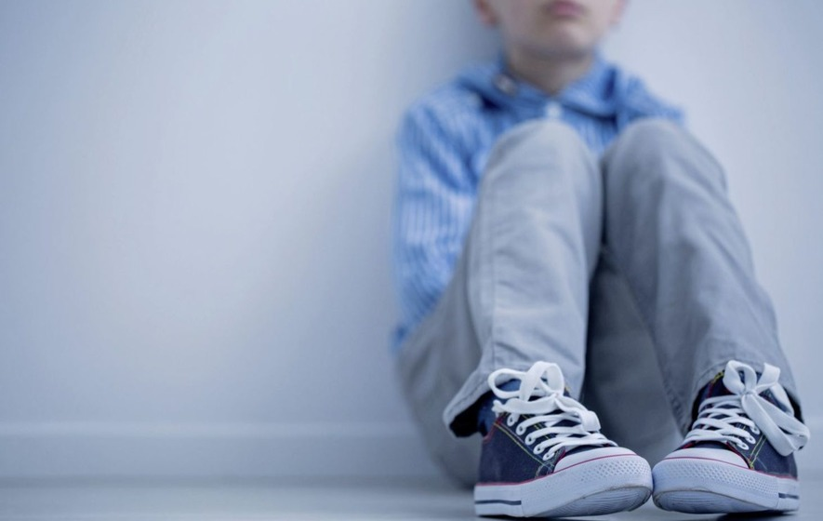
Kako to lahko vpliva na otroka ali mladostnika z okvaro vida?
Pomanjkanje samozavesti
Neprimerna vedenja
Zapiranje vase
Priučena nemoč
Izolacija
Depresija
Agresija
Nižja motivacija
Nezmožnost sklepanja prijateljstev
Manj zaposlitvenih možnosti
Frustracija
Vse to neposredno in negativno vpliva na
odnose, učenje in samostojnost
https://www.irishnews.com/picturesarchive/irishnews/irishnews/2018/01/05/123421506-773911eb-77f5-4b7d-9ed1-bd9985c31b40.jpg

Slide 10
Zakaj učiti socialne spretnosti?
“Če ste slepi, kako veste, kam se obrniti, ko nekdo govori z vami? Ali kdaj komu stisniti roko? Ali kaj pomeni "osebni prostor"?...
To so samo nekatere spretnosti, ki jih otrok s slepoto mora naučiti, saj nima možnosti opazovanja in posnemanja dejanj in odzivov svoje družine in prijateljev v družbenih situacijah.«”
Perkins school for the Blind

Slide 11
Zakaj učiti socialne spretnosti?
‚‚Videči otroci opazujejo in posnemajo družbeno vedenje drugih ljudi, pri čemer se učijo pretežno prek vidnih znakov. To je znano kot priložnostno, naključno učenje. Če te priložnosti otroku niso na voljo, lahko razumevanje in razvoj družbeno sprejemljivih oblik vedenja postane nepopolno ali nezadostno.
Primerne socialne spretnosti so ključnega pomena za otrokove vsakodnevne interakcije. Le-te otroku omogočajo interakcijo z drugimi, sklepanje prijateljstev in kasneje razvoj osebnih in profesionalnih odnosov." RNIB 2017

Slide 12
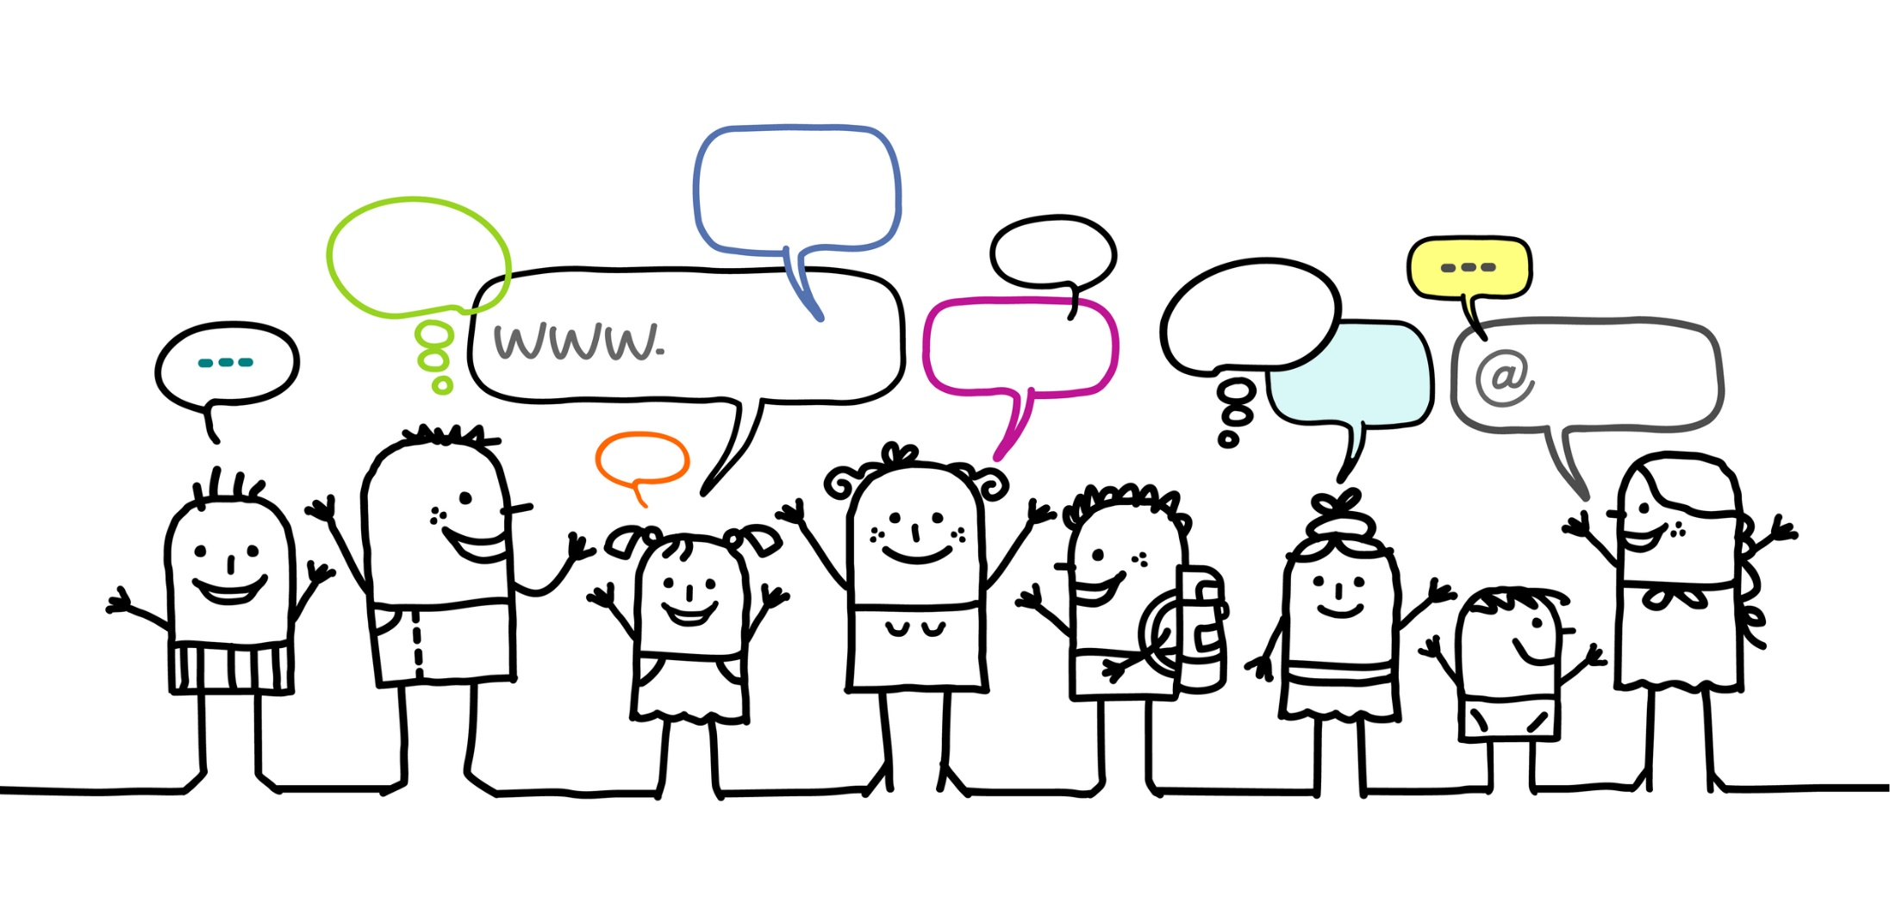
Kako lahko podpremo razvoj socialnih spretnosti?
https://arfamiliesfirst.com/social-skills-programs/

Slide 13
Social Skills Make Inclusive Life Easier
5 tema
Kdo sem?
Moje prednosti in izzivi, drža telesa, manire, samozavest in talenti
Čuječnost
Kako razumeti in obvladovati svoja čustva
Opolnomočenje
Prositi za pomoč, zavedanje o socialnih spretnosti, izstopanje iz lastne cone udobja
Kako se sporazumevam?
Poslušanje, asertivnost, aktiven pogovor, osebni prostor, zvočni opis
Moja socialna mreža in aktivnosti
Sklepanje prijateljstev, socialni stiki v šoli in doma, prostočasne aktivnosti, profesionalna orientacija

Slide 14

Tema 1: Kdo sem?
https://www.creativeworld.co.uk/wp-content/uploads/2018/10/shutterstock_198152975.jpg

Slide 15
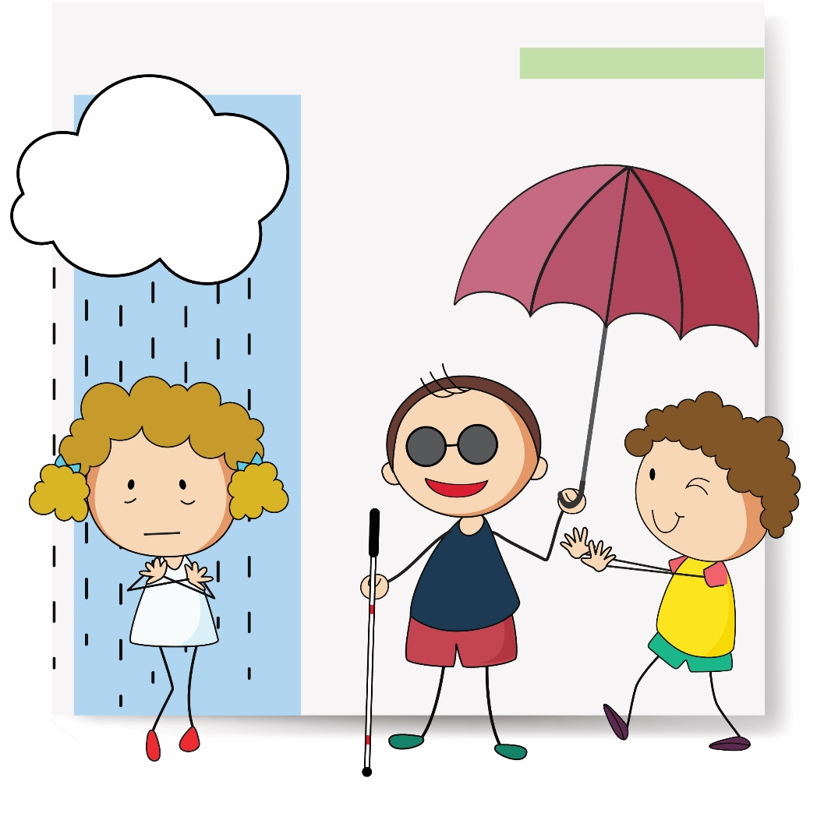
Razvijanje empatije in prepoznavanje čustev
Razvijanje sposobnosti poslušanja – različni toni glasu in kakšna čustva predstavljajo
Razumevanje, kaj pomenijo različni zvoki, in njihovo povezovanje s čustvi, npr. jok=razburjen, prizadet, žalosten
Razumevanje, da se drugi ljudje lahko počutijo drugače
Učenje ustreznih odzivov na zvoke, npr. JOK „ali si poškodovan?" "kaj se je zgodilo?" "lahko govoriš z mano, če si žalosten„…

Slide 16
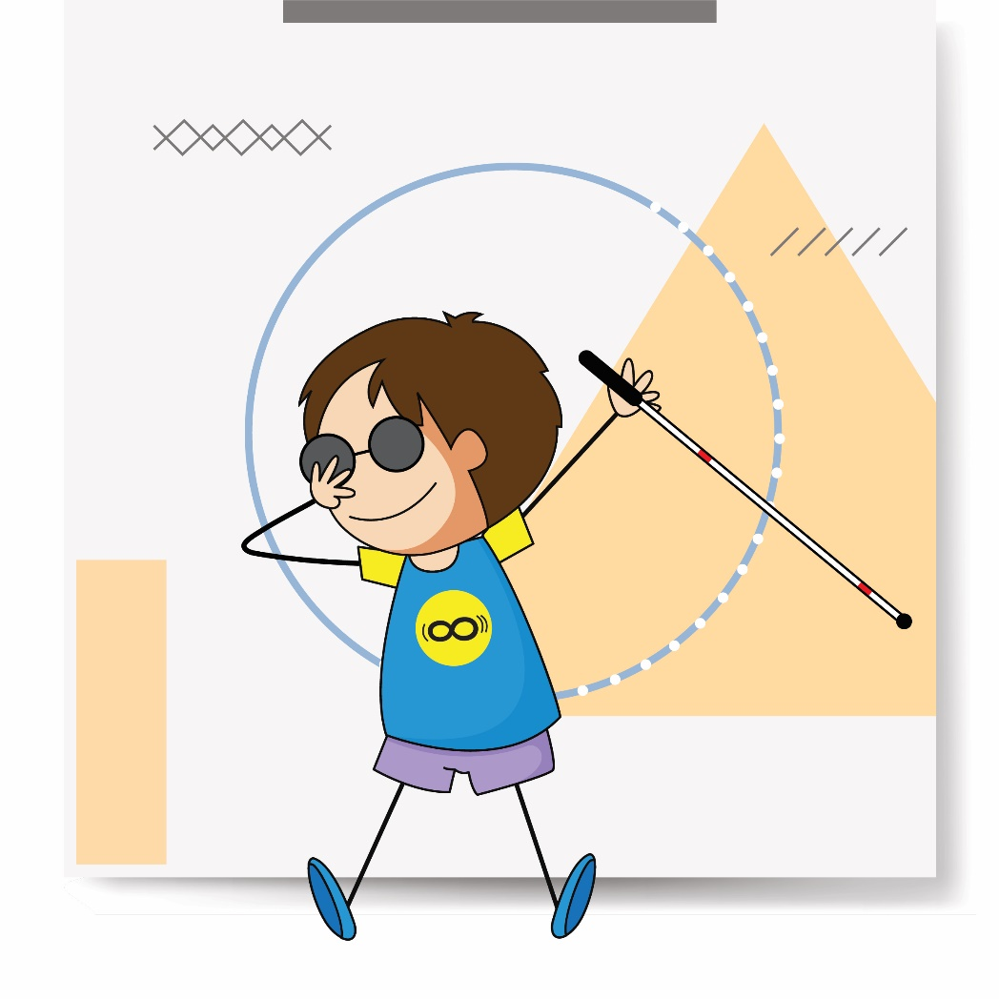
Obravnavanje stereotipnih vedenj
Ugotavite, kaj je lahko družbeno nesprejemljivo vedenje, npr. vrtanje po nosu, dotikanje intimnih predelov telesa, prehranjevanje z odprtimi ustmi, zibanje z zgornjim delom telesa, pritiskanje s prstom na oči

Slide 17

Telesna drža
Pokončna in vzravnana glava– morda imate dogovorjen znak za to, npr. »pokaži mi svoj ljubki obraz« ali tapkanje po rami
Vzdrževanje pokončne drže telesa– razlaga, kako je to videti drugim, in pomen pokončne drže za zdravje hrbta
Pogovor o tem, kaj njihova drža pove drugim

Slide 18
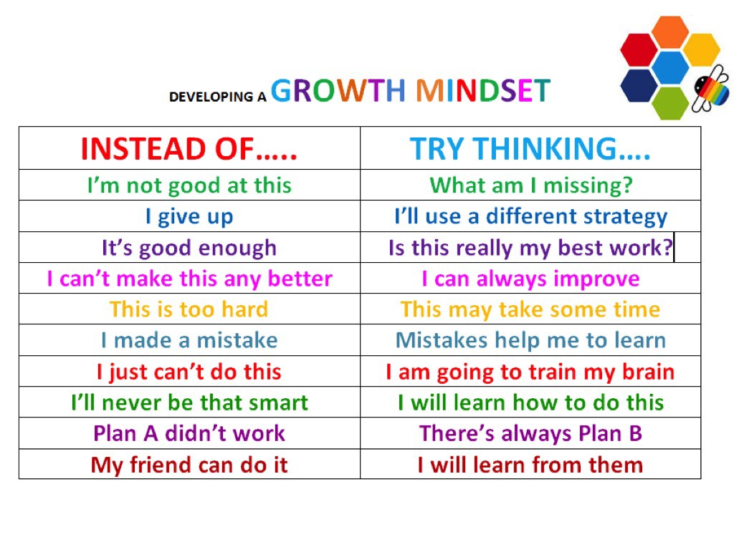
Spodbujanje Miselnosti Rasti
https://medium.com/@veraliruiyu/how-to-develop-the-growth-mindset-8de56f47384d

Slide 19

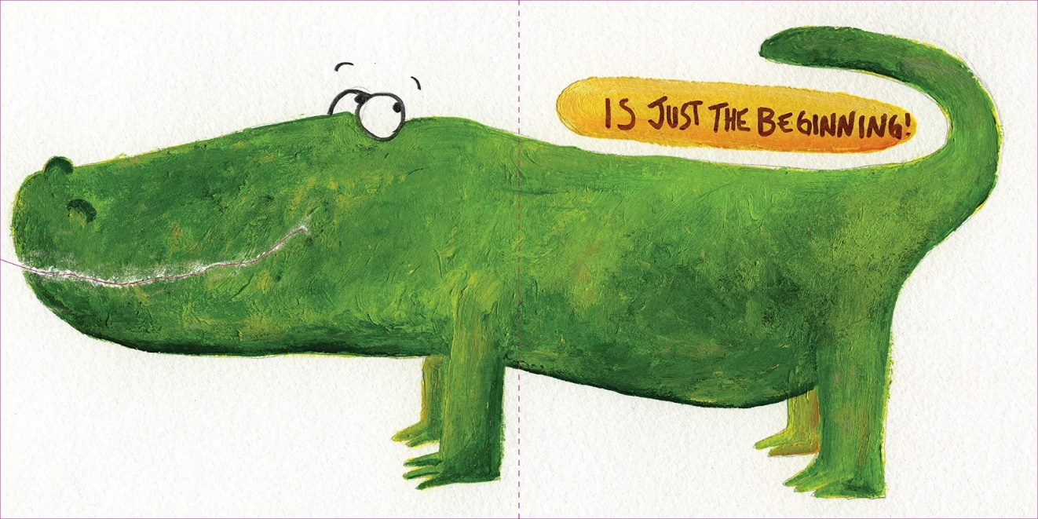
Beautiful Oops
Čudoviti Ups
https://www.youtube.com/watch?v=0JsnciXX7CE
Oglejte si video o knjigi Beautiful Oops. Premislite, kako bi lahko nekatere od teh idej vključili v svojo učilnico
Salzberg, Barney The Beautiful Oops Workman Publishing 2009

Slide 20

Dramski krožek kot priložnost za razvoj socialnih spretnosti
https://w7.pngwing.com/pngs/196/88/png-transparent-yellow-and-blue-masks-illustration-theatre-cinema-drama-theater-drama-office-s-text-heart-smiley.png

Slide 21
Dramski krožek za učence in dijake z okvaro vida– razvijanje socialnih spretnosti in empatije
Dramski krožek in igra vlog sta čudoviti orodji za učenje otrok z okvaro vida o svetu okoli njih in raziskovanje njihovega mesta v njem.
Drama nudi varen prostor za raziskovanje tako čustev drugih kot lastnih čustev. Otroci lahko dejansko izkusijo težave, odnose in okoliščine, ki vplivajo na njihov svet. Lahko eksperimentirajo z različnimi odzivi, tako čustvenimi kot vedenjskimi.
Drama ustvari distanco, kjer lahko otroci občutijo določeni občutek, ne da bi se ujeli v čustva. Prek igre na ta način se lahko znotraj dramskega krožka opremijo s spretnostmi za socialno integracijo in ustvarjanje pomembnih odnosov

Slide 22

Tema 2: Čuječnost
https://www.mentalup.co/blog/mindfulness-for-kids

Slide 23
Čuječnost, okvara vida in socialne spretnosti
Tehnike čuječnosti nam pomagajo vzpostaviti pristen stik s seboj. Šele, ko zaupamo vase, se lahko začnemo povezovati z drugimi ljudmi, graditi odnose in razvijati dobre socialne spretnosti.
Otroci z okvaro vida imajo v življenju dodaten stres, saj so vse oblike sporazumevanja zanje bolj zapletene.
Stres ovira njihovo sposobnost učenja, poslušanja, povezovanja in predelave čustev.
Redno posluževanje s tehnikami čuječnosti zmanjšuje stres in otrokom z okvaro vida omogoča prostor, ki ga potrebujejo za obdelavo občutkov, sproščenost in učenje.

Slide 24
Primer vaje čuječnosti (približno 6 min.)
Sedite na stol z dvema nogama na tleh, s hrbtom se naslonite na naslonjalo stola in, če vam je udobno, nežno zaprite oči.
Bodite pozorni na svoje dihanje. Sledite dihu do konca, ko vdihnete, in sledite dihu do konca, ko izdihnete. Samo ob tem boste lahko začutili, da se vam dihanje upočasni. Lahko preštevate svoj vdih in izdih in občutili boste, da se štetje nekoliko podaljša. (1.5 min.)
Preverite, ali lahko dih potegnete navzdol do trebuha. Vdih je globok, izdih pa počasen.(1 min)
Zdaj pa poslušajte. Poslušajte zvoke v sobi in zunaj sobe. Bodite pozorni. Ozavestite tisto, česar se še niste zavedali. (2 mins)
Delite, kar ste slišali in kako se počutilo vaše telo ob tej vaji. (2 mins)

Slide 25

Tema 3: Opolnomočenje
https://mindchampsorg.files.wordpress.com/2016/08/confident-child.jpg?w=720

Slide 26
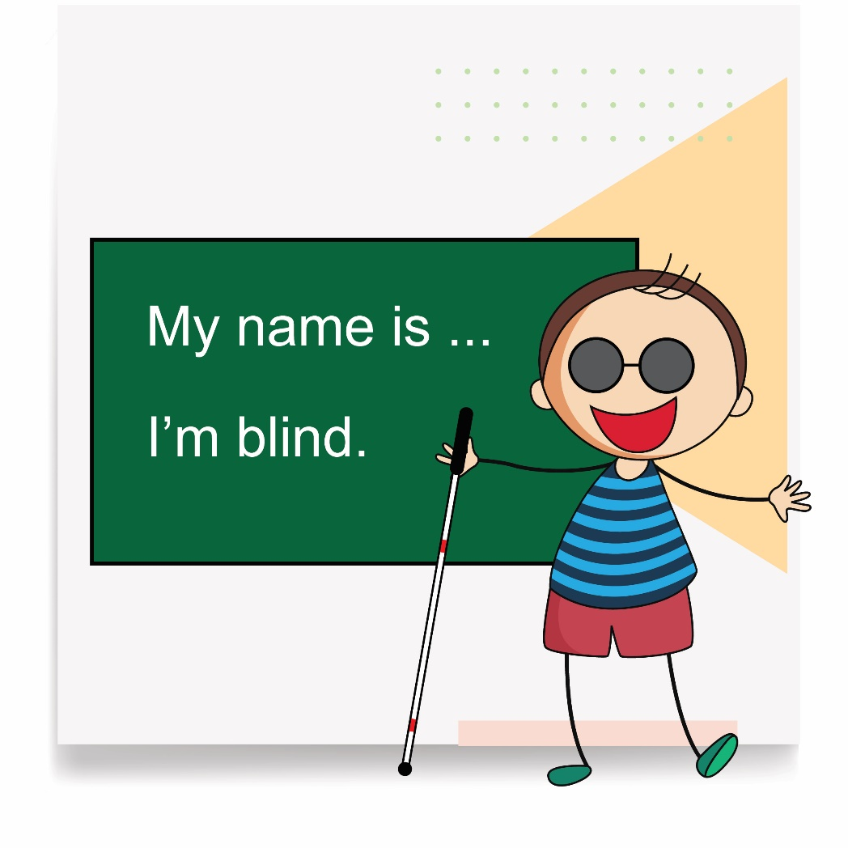
Opolnomočenje
Razumevanje lastne okvare vida in jo znati razložiti drugim
Vedeti, katere prilagoditve pomagajo in so učinkovite, npr. velikost tiska, raba lupe
Skrb za lastna očala, pomagala in pripomočke
Poznavanje njihovih prednosti
Zavedati se, kaj in kje so izzivi
Razmišljanje o možnih rešitvah težave
Biti sposoben „se potegniti nazaj", ko stvari ne gredo v pravi smeri
Biti pripravljen na vprašanja o slepoti odgovoriti preprosto in naravno.

Slide 27


Miselnost Rasti=Opolnomočenje
https://www.freebiefindingmom.com/wp-content/uploads/2021/10/printable-growth-mindset-quotes-for-kids-its-not-I-cant-its-I-can-791x1024.jpg

Slide 28
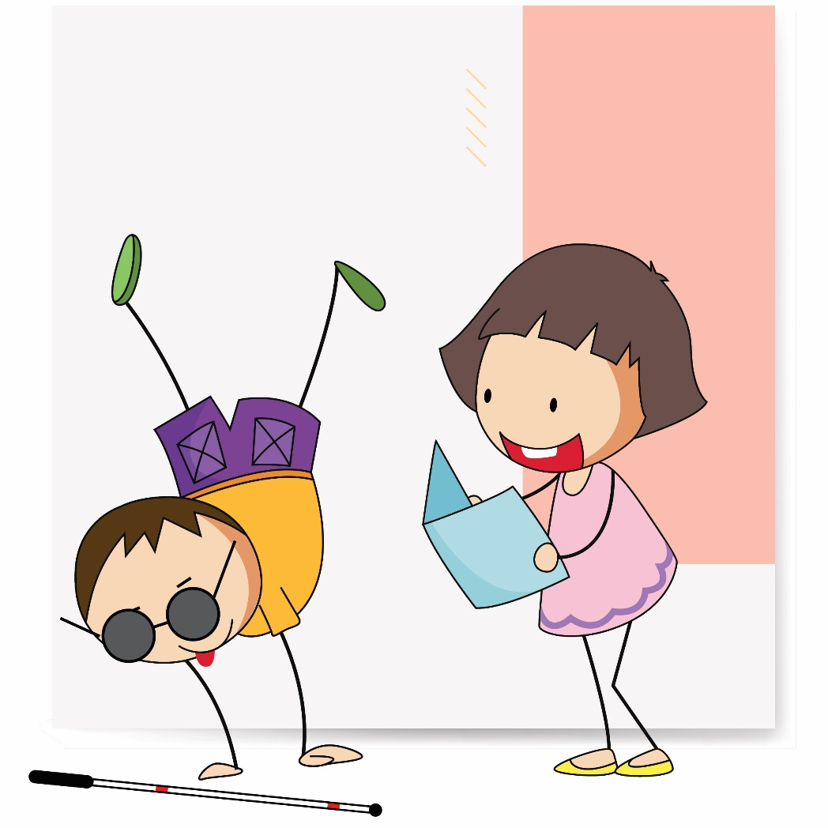
Avdiodeskripcija
Prizadevajte si biti natančni in objektivni
Opišite, kdo je prisoten in kaj počne
Oglejte si posnetek. Razprava.

Slide 29

Avdiodeskripcija posnetek
Watch the video and discuss
https://drive.google.com/file/d/1KczVU3PrSaGAvdY_VGiCgVG01MX0tm99/view?usp=sharing
https://freewaysocial.com/wp-content/uploads/2019/08/how-to-upload-a-video-to-youtube.jpg

Slide 30
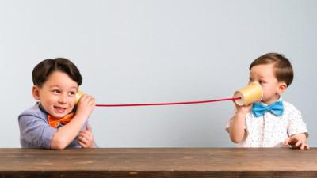
Tema 4: Kako se sporazumevam?
https://ichef.bbci.co.uk/news/400/cpsprodpb/E90A/production/_108885695_gettyimages-946040214.jpg

Slide 31
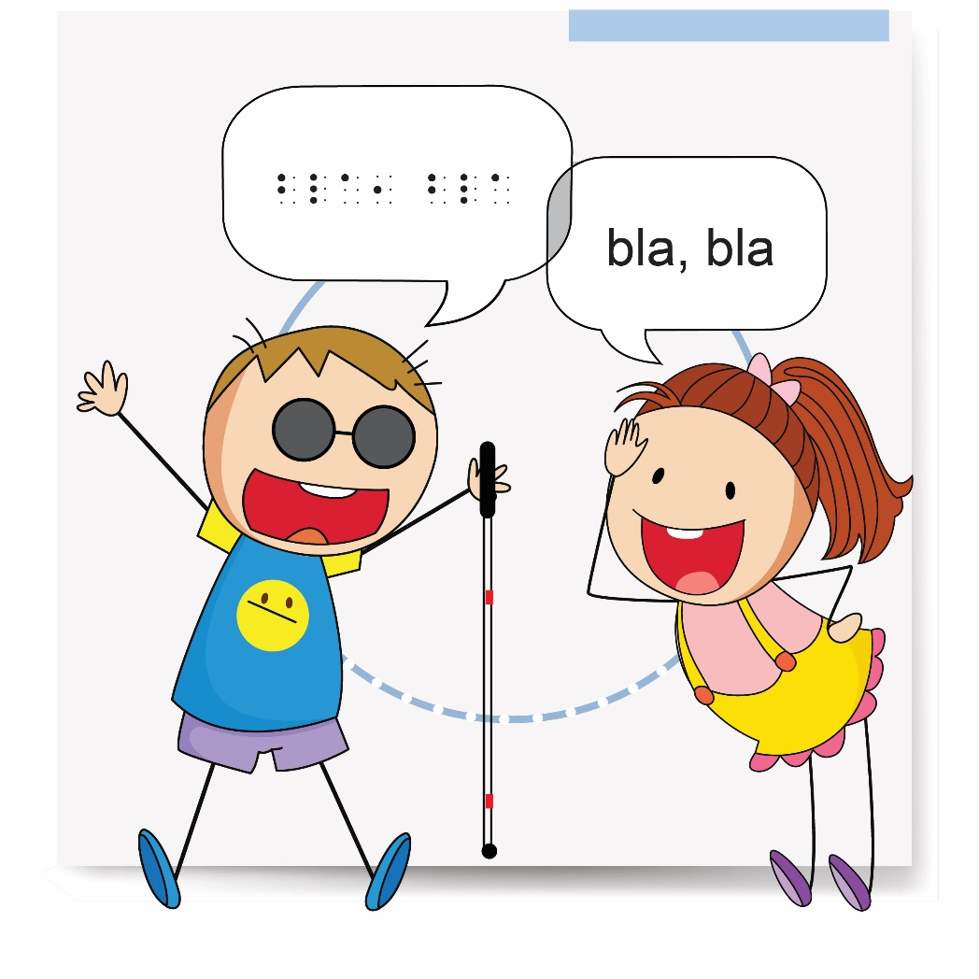
Besedno sporazumevanje- dvosmerni pogovor
Obračanje glave proti sogovorniku med pogovorom
Razumevanje, da lahko drugi ljudje imajo drugačne interese
Učenje spretnosti aktivnega poslušanja
Razumevanje pomembnosti dvosmernega pogovora
Spretnost postavljanja različnih vprašanj

Slide 32
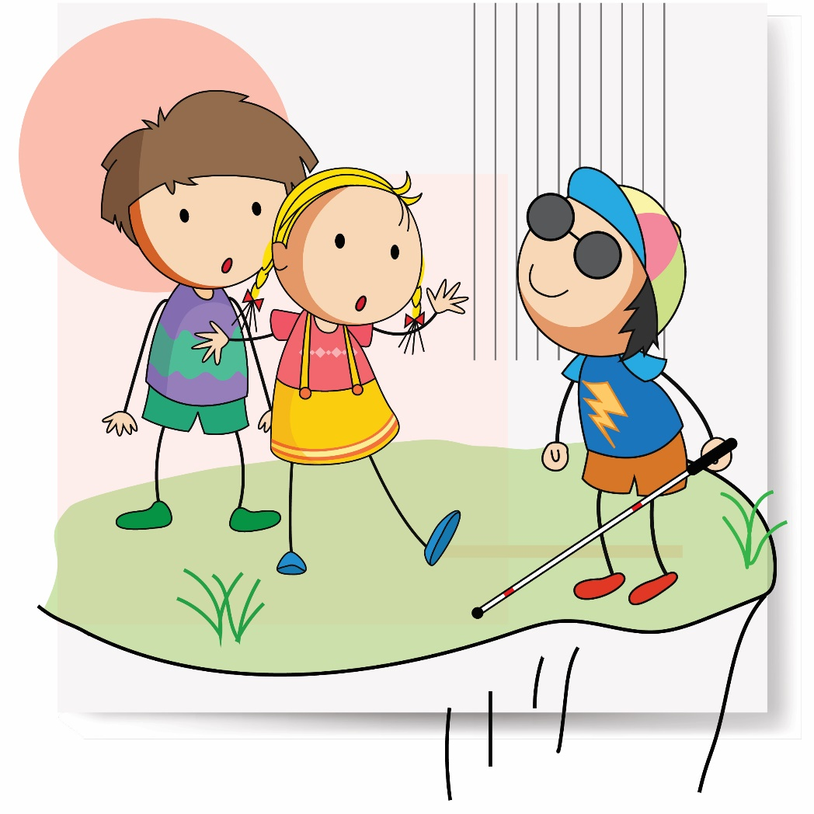
Nebesedno sporazumevanje
Razvijanje sposobnosti poslušanja – različni toni glasu in kakšna čustva izražajo
Razumevanje različnih zvokov in kaj lahko pomenijo, npr. zehanje, tuljenje, vzdihovanje, loputanje z vrati

Slide 33
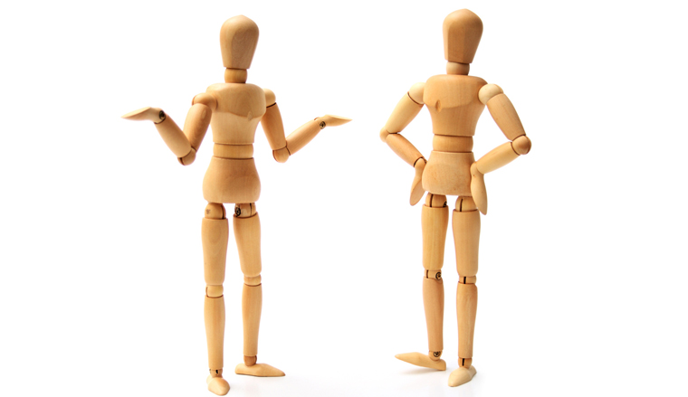
Nebesedno sporazumevanje
Oglejte si video o nebesednem sporazumevanju in razpravljajte.
https://www.callcentrehelper.com/images/stories/2008/10/body-language.jpg
https://freewaysocial.com/wp-content/uploads/2019/08/how-to-upload-a-video-to-youtube.jpg

Slide 34

Spoštovanje osebnega prostora
Učenje o zasebnem in javnem prostoru
Razumevanje, kaj pomeni "dolžina iztegnjene roke‚‚
Stati na primerni medsebojni razdalji
Različne načine za pridobivanje pozornosti, npr. dvig roke

Slide 35

Tema 5: Moja socialna mreža in prostočasne aktivnosti
https://cdn.psychologytoday.com/sites/default/files/styles/image-article_inline_full_caption/public/field_blog_entry_images/2019-01/january-2019.jpg?itok=KzIVupHr

Slide 36
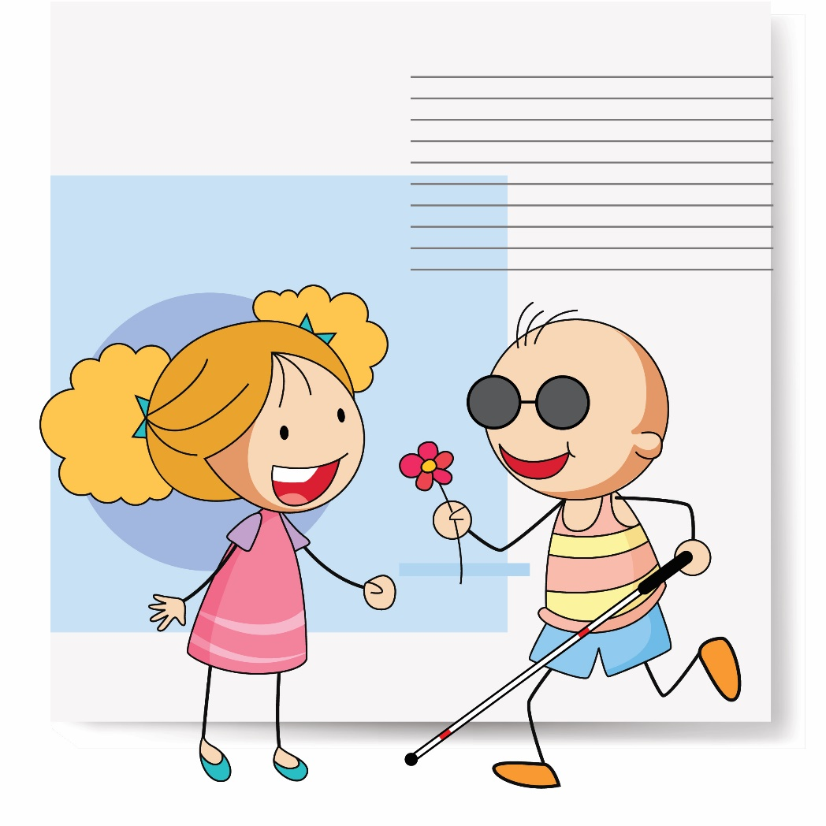
Sklepanje prijateljstev in začenjanje pogovora
Učenje različnih vrst pozdravov za različne ljudi
Opažanje vrzeli v pogovoru in primerno nadaljevanje pogovora
Urjenje ustreznih načinov vmešavanja, npr. "Oprostite" ali "Strinjam se„
Razumevanje neverbalnih sporočil obrazne mimike (vključno z lastno!)
Razumevanje, da različni ljudje lahko imajo različne interese
Učenje primernega zaključevanja pogovora

Slide 37
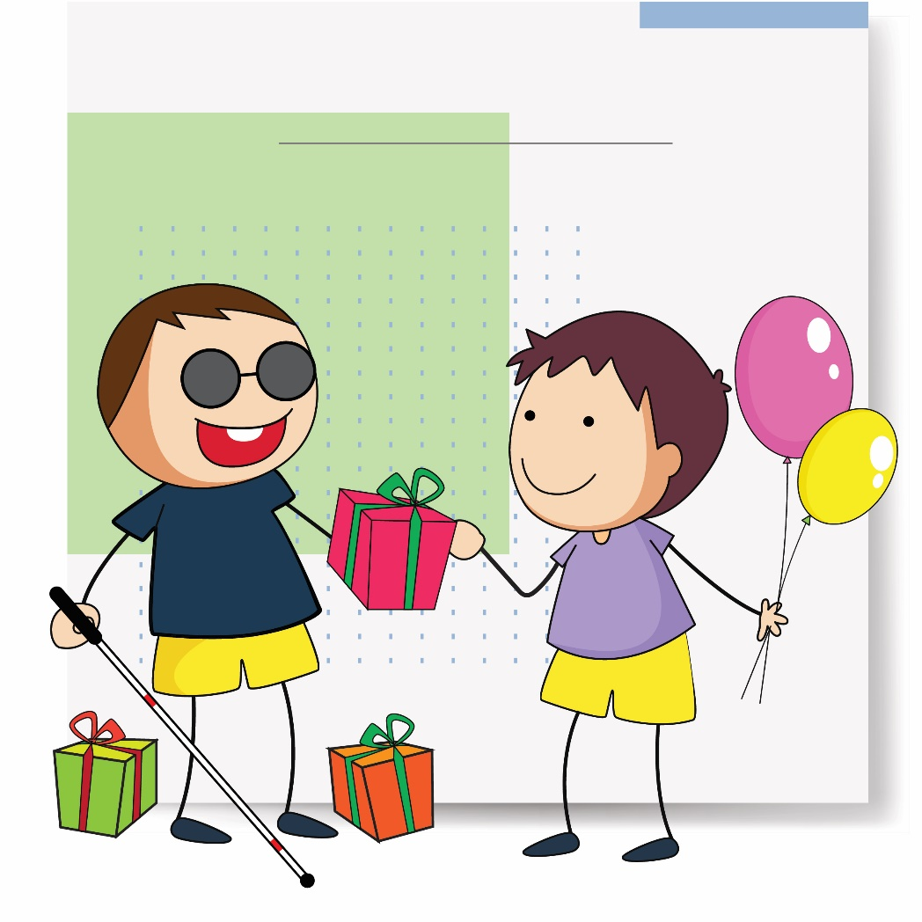
Ohranjanje stikov
Učenje pogovornih spretnosti – začetek in konec pogovora
Razumevanje različnih vrst odnosov in tega, kako se ti razlikujejo, npr. voznik avtobusa in mama
Zanimanje za razpoloženja, dogodke, načrte prijateljev, npr. “Kako si kaj danes?”
Razumevanje, da ima vsakdo pravico biti slišan
Različni načini za ohranjanje stikov. Spletna varnost!
Razmišljanje o lastnostih dobrega ali "pravega" prijatelja

Slide 38
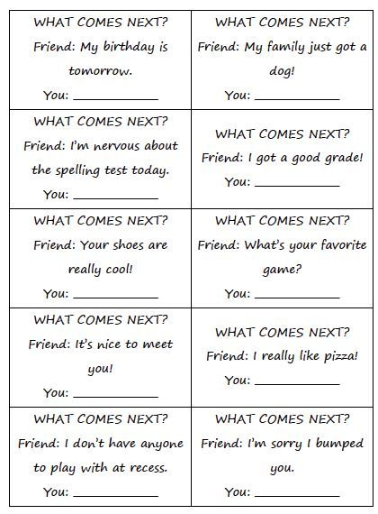
Učenje primernih socialnih odzivov
https://www.pinterest.com/danielariggins/therapy-ideas-for-social-thinking/

Slide 39
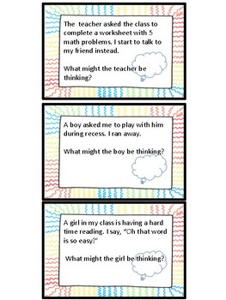
Razmišljanje o perspektivi drugih ljudi
https://ecdn.teacherspayteachers.com/thumbitem/30-Scenarios-for-Perspective-Taking-3081409-1508093617/original-3081409-1.jpg

Slide 40
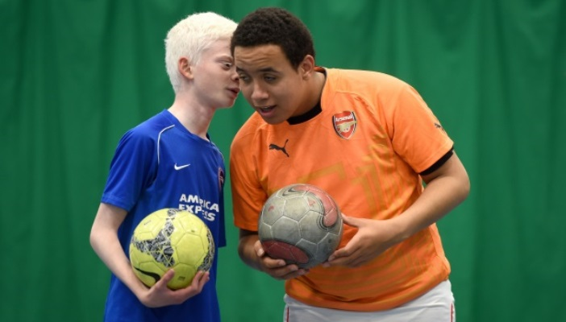
Šport in prostočasne aktivnosti
Širok nabor ugodnosti
Sproščanje
Zdravje
Samozavest
Socialni stiki
https://www.rnib.org.uk/sites/default/files/Football%20social702x400.jpg

Slide 41
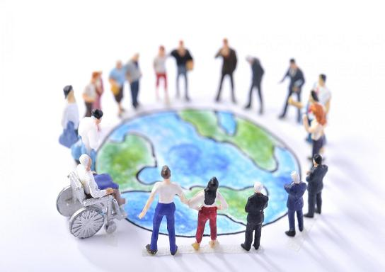
Iskanje mesta v družbi
Poznavanje svojih prednosti in močnih
področij
Širitev interesov
Iskanje zaposlitvenih priložnosti
Priprava na razgovor za službo
Razumevanje lastne okvare vida
Pojasnjevanje lastne okvare vida
Pridobivanje delovnih izkušenj
Naučiti se ravnati z denarjem.
https://www.sustainable-environment.org.uk/wp-content/uploads/2019/01/Define-community-and-also-discuss-the-differences-between-society-and-community.jpg

Slide 42

Torej...kaj smo se naučili?
https://encrypted-tbn0.gstatic.com/images?q=tbn:ANd9GcSkKpVYGkGmiOUvEHKo_3cMI9gXmeu0f0MtXQ&usqp=CAU

Slide 43
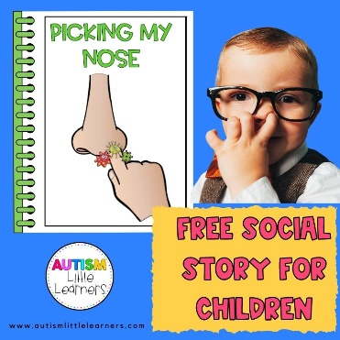
Nedvoumno učenje socialnih spretnosti vključuje…
Razvijanje sposobnosti poslušanja – različni toni glasu in kakšna čustva predstavljajo
Učenje različnih vrst pozdravov za različne ljudi
Učenje nebesednih sporočil obrazne mimike (vključno z lastno!)
Učenje o spoštovanju osebnega prostora
Ugotavljanje in odpravljanje družbeno nesprejemljivih vedenj.
https://i0.wp.com/autismlittlelearners.com/wp-content/uploads/2022/03/picking-nose-story.jpg?fit=800%2C800&ssl=1

Slide 44
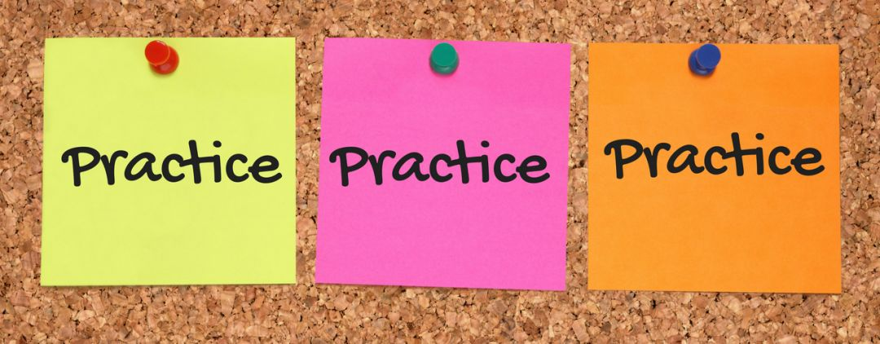
Vaja, vaja, vaja……
Pozdravljanje veliko ljudi na različne načine in v različnih situacijah
Osebni prostor in intimni prostor
Premikanje glave proti govorcu
Poslušanje socialnih znakov in kaj le-ti pomenijo – npr. Vzdihovanje
Pokončna in vzravnana glava “pokaži mi svoj lepi obraz”
Vzdrževanje pokončne drže telesa
https://www.priorityit.co.nz/wp-content/uploads/2018/01/Practice-1024x400.jpg

Slide 45
Vedeti, kdaj narediti korak nazaj…
“Zagotavljanje pomoči učencu z okvaro vida v različnih socialnih okoliščinah je ključnega pomena. Pogovor z učencem o tem, kdo je vpleten, kaj in zakaj nekaj počne ali se vede na določen način, lahko učencu z okvaro vida pomaga razumeti družbeni kontekst. Čeprav je včasih morda težko, učenci z okvaro vida potrebujejo predvsem poštene in odkrite povratne informacije o svojem vedenju in vplivu, ki ga lahko tovrstno vedenje ima na socialne interakcije. Potem se lahko z učencem pogovorite o načinih, da spremeni svoje vedenje”. https://www.teachingvisuallyimpaired.com/social-interactions.html

Slide 46

Čas za razmislek…
Ali lahko delite ideje, ki jih že uporabljate?
Razmislite, kako bi lahko socialne veščine vključili v druge dejavnosti?
https://www.thinkib.net/media/ib/psychology/images/discuss.jpg

Slide 47
Dodatni viri o socialnih spretnosti otrok z okvaro vida
https://www.thepathway2success.com/12-basic-social-skills-kids-need/
https://www.teachingvisuallyimpaired.com/social-interactions.html
https://www.perkinselearning.org/videos/webcast/developing-social-skills-children-who-are-blind-or-visually-impaired

Slide 48
"The European Commission's support for the production of this publication does not constitute an endorsement of the contents, which reflect the views only of the authors, and the Commission cannot be held responsible for any use which may be made of the information contained therein."

